Slide 1
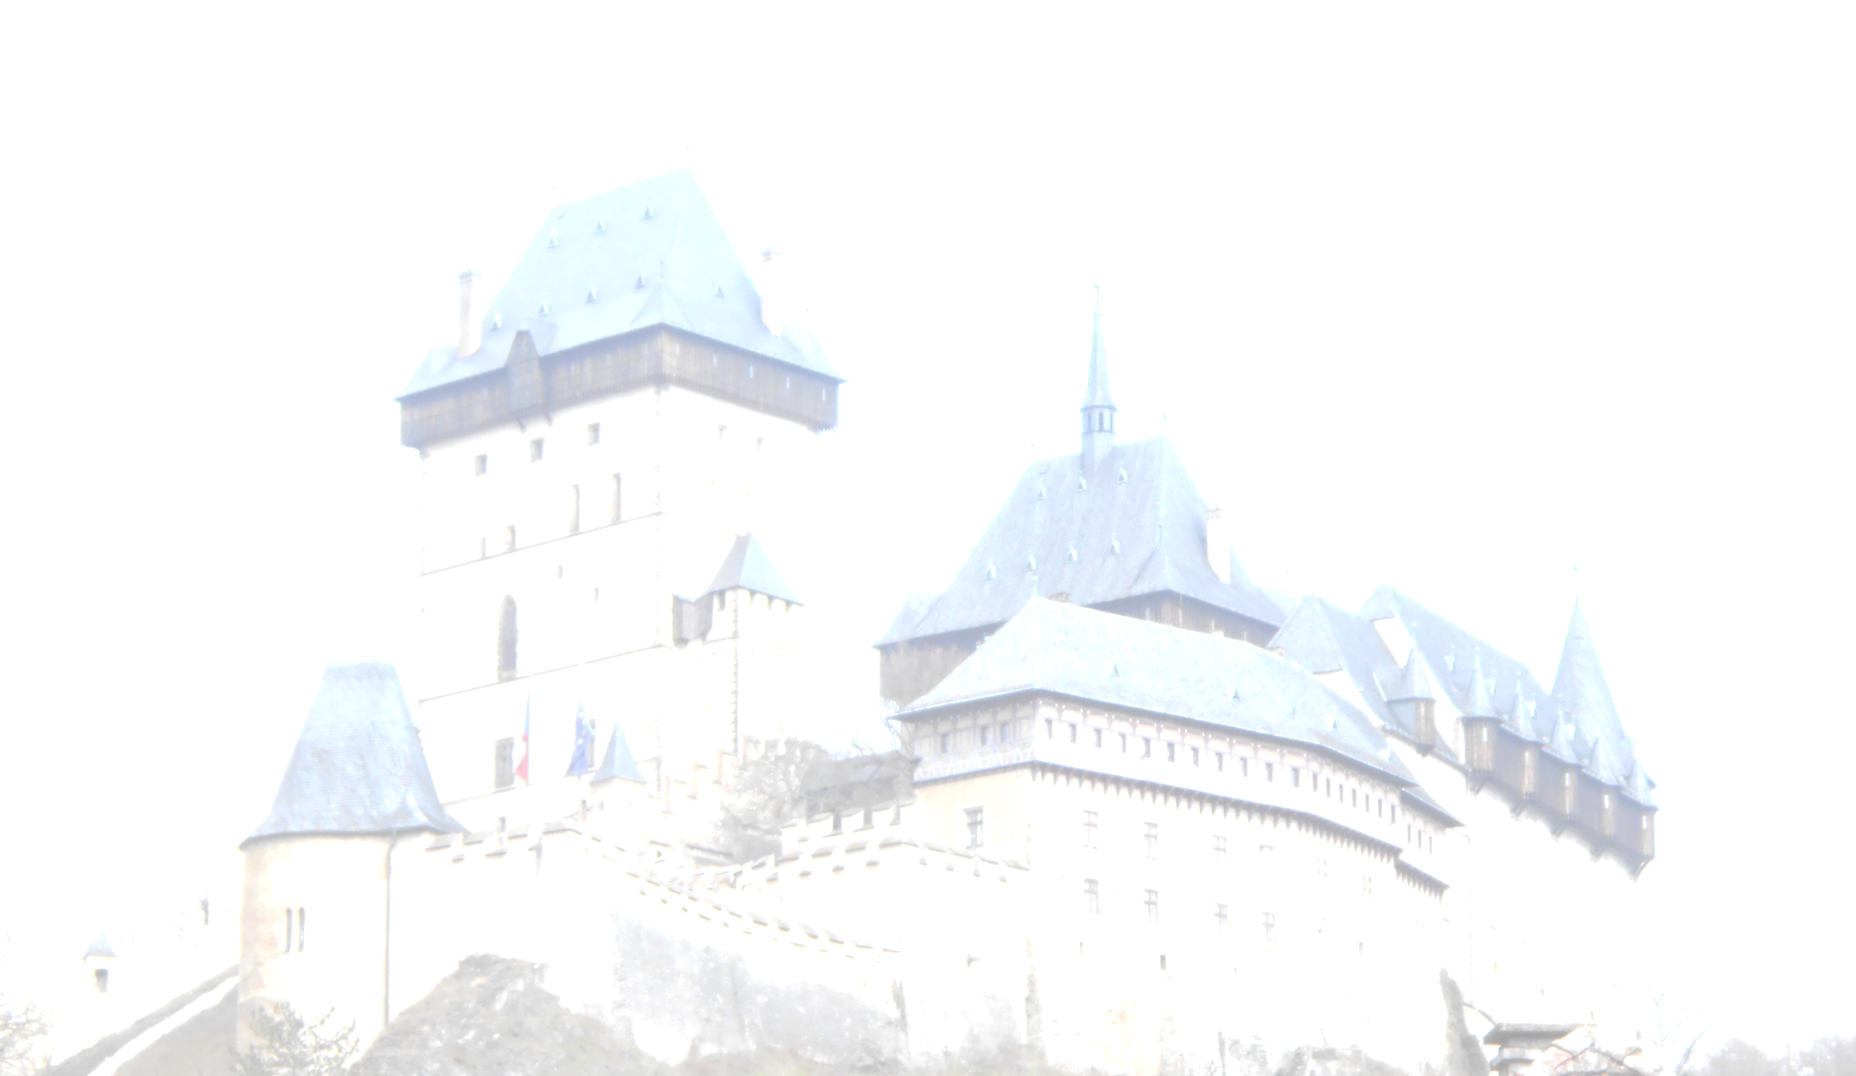


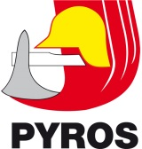

Aktivní požární prevence památkových objektů
Střední odborná škola požární ochrany a Vyšší odborná škola požární ochrany ve Frýdku-Místku
Hasičský záchranný sbor ČR
Pyromeeting 2013
Brno
pplk. Ing. Marek Hütter

Slide 2
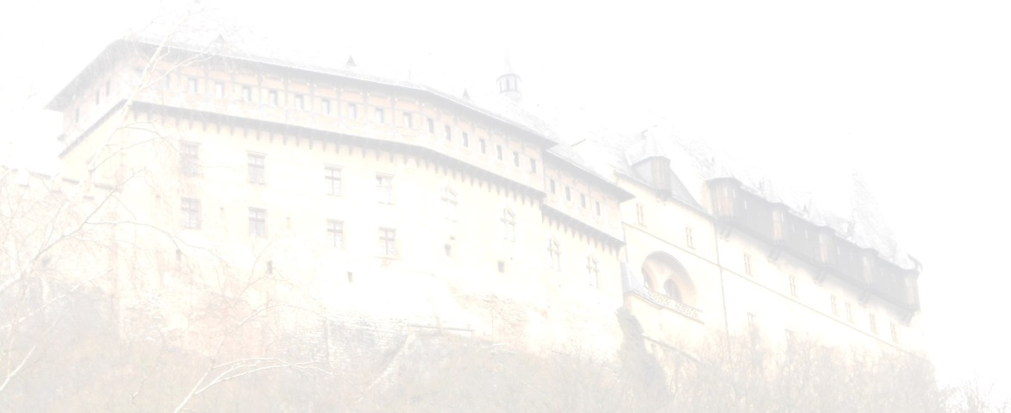
Úvod
Pojem aktivní požární prevence
Nutnost instalace aktivních požárně bezpečnostních zařízení
Notes:
Přeji Vám všem dobrý den, my si v této krátké přednášce řekneme několik informací o aplikaci aktivní požární prevence u kulturních památek. Dříve by však bylo vhodné ozřejmit pojem aktivní požární prevence.
Aktivní požární prevence spočívá zejména ve vhodném využití aktivních požárně bezpečnostních zařízení (dále jen PBZ), popřípadě opatření, která vytvářejí předpoklady k úspěšné evakuaci osob, účinnému zásahu požárních jednotek a snížení rozsahu škod vzniklých požárem (viz. ČSN 730810 příloha B). Mezi aktivní požárně bezpečnostní zařízení patří např. elektrická požární signalizace, která má za úkol detekovat požár již v jeho raném stádiu, stabilní hasící zařízení, které má za úkol zejména dostat požár pod kontrolu, popřípadě jej zcela uhasit.
O nutnosti instalace aktivních PBZ svědčí minulost. V poměrně nedávné době došlo v Čechách a na Slovensku k několika ničivým požárům s ničivými důsledky. Požáry významných kulturních památek se však nevyhýbají ani jiným zemím, vzpomeňme např. na požár světoznámé knihovny v německém Výmaru.

Slide 3
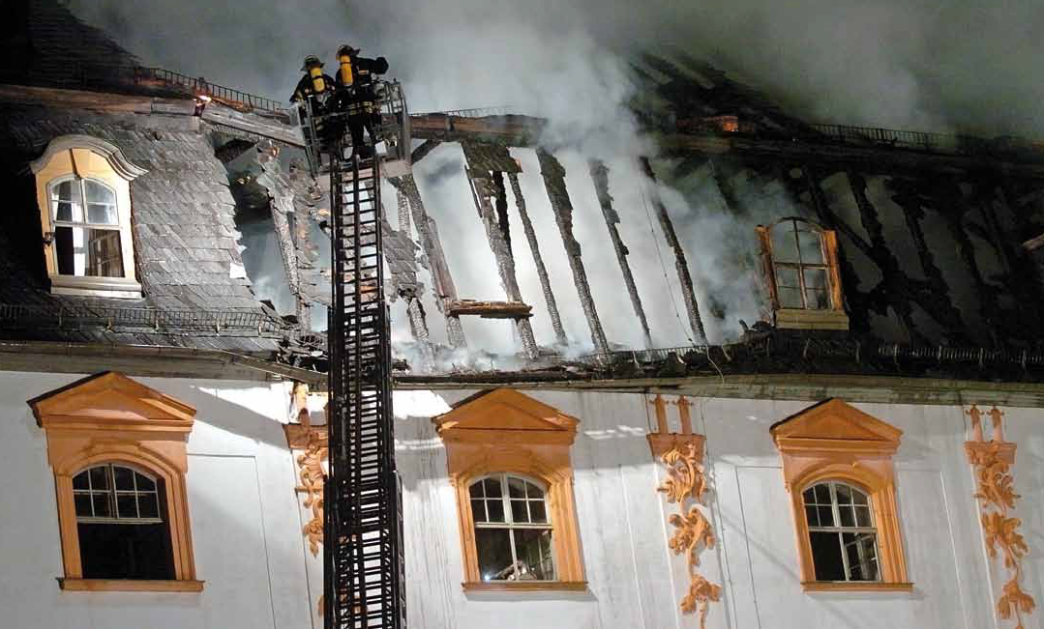
Požár knihovny Anny Amálie (2004)
Zdroj: Brandschutzspezial, BVFA 2010
Notes:
Požár vznikl dne 2. září v prostorách půdy knihovny, která byla umístěna v zámku ze 16. stol, a přestože jednotka požární ochrany zde byla během 10 minut,

Slide 4
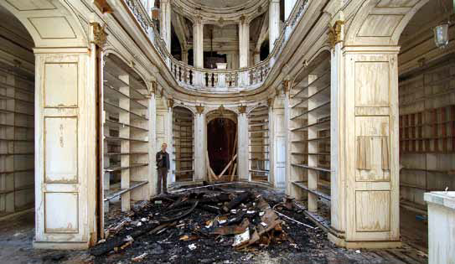
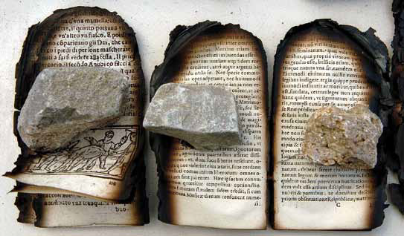
Zdroj: Brandschutzspezial, BVFA 2010
Notes:
došlo k vysokým a nenahraditelných kulturním a majetkovým škodám. Zničeno bylo tehdy 50 000 knih a 62 000 těžce poškozeno. Škody se pohybovaly okolo 80 mil. EURO.

Slide 5
Úvod
Pojem aktivní požární prevence
Nutnost instalace aktivních požárně bezpečnostních zařízení
Potřeba respektovat specifika historických prostor
Vhodnost požárně bezpečnostního zařízení
Notes:
Navíc nutnost instalace PBZ nevyplívá pouze z hrozby nenahraditelných ztrát, ale také z legislativy a normativy, vzpomeňme například na par. 26 vyhlášky č. 23/2008 Sb., o technických podmínkách požární ochrany staveb, kde se říká, že stavba památkově chráněná musí být vybavena elektrickou požární signalizací (dále jen EPS) nebo hlásičem požáru použitým v elektrické zabezpečovací signalizaci a v určitých případech také stabilním hasicím zařízením (dále jen SHZ). Při volbě vhodného PBZ je třeba respektovat určitá specifika, která se vážou pro kulturní památky, jako jsou často velké prostory, kde může být ztížena včasná detekce požáru, jedinečné výmalby na stěnách, které znemožňují instalaci klasických BPZ, velké množství poměrně lehce zapalitelných předmětů (dřevo, papír, koberce na stěnách) apod. Tedy ně každé požárně bezpečnostní zařízení, které se používá v běžných aplikacích se hodí do těchto zvlášť ceněných historických prostor. Pojďme se podívat na některé, možná v některých směrech speciální aktivní požárně bezpečnostní zařízení, která si již našla své místo mimo jiné také v památkově chráněných budovách.

Slide 6
NASÁVACÍ HLÁSIČE
vyhodnocovací jednotka
odvod vzduchu
přívod vzduchu
CHRÁNĚNÝ PROSTOR
Vysoká citlivost (v závislosti na jejím nastavení)
Možnost automatickému přizpůsobení citlivosti pro dané prostředí
Možnost aplikace skryté instalace
Notes:
Jedním z nejdůležitějších předpokladů k minimalizaci škod vzniklých při požárů je jeho včasná detekce. Detekovat požár můžeme klasickými bodovými opticko-kouřovými hlásiči, se kterými se setkáme velice často. V některých jedinečných interiérech však by mohly působit neesteticky, proto si můžeme pomoci jiným způsobem detekce, která eliminuje jak tento nedostatek klasických bodových hlásičů, tak navíc se pyšní velmi vysokou citlivostí. A sice jsou to nasávací hlásiče. Schéma nasávacích hlásičů vidíte na obrázku. Následuje popis obrázku.
Některé typy nasávacích hlásičů mohou mít citlivost až 1800x vyšší, než běžné bodové kouřové hlásiče, což znamená, že tyto hlásiče jsou schopny detekovat kouř mnohem dříve, než je zachycen lidským smyslovým vnímáním. Samozřejmě citlivost se dá nastavit.
Některé hlásiče mají „samoučící funkce“, kdy po nějakou dobu si na prostředí „zvykají“ (např. na prach z textilních tapisérií v historických budovách), což v konečném důsledku vede k eliminaci případných planých poplachů.
Další výhoda je možnost skryté instalace hlásičů (viz foto).
Na konci se zmínit o cenové dostupnosti a nemožnosti instalace v některých případech.

Slide 7
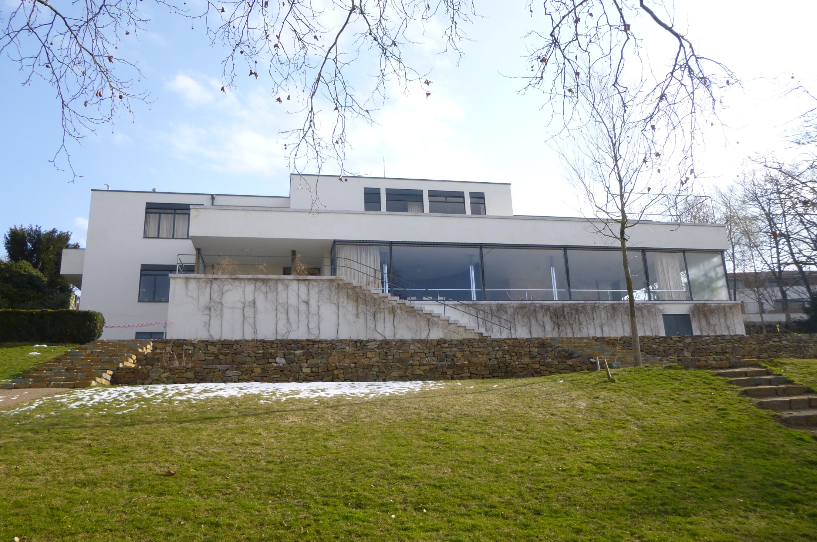
VILA TUGENDHAT, Brno

Slide 8
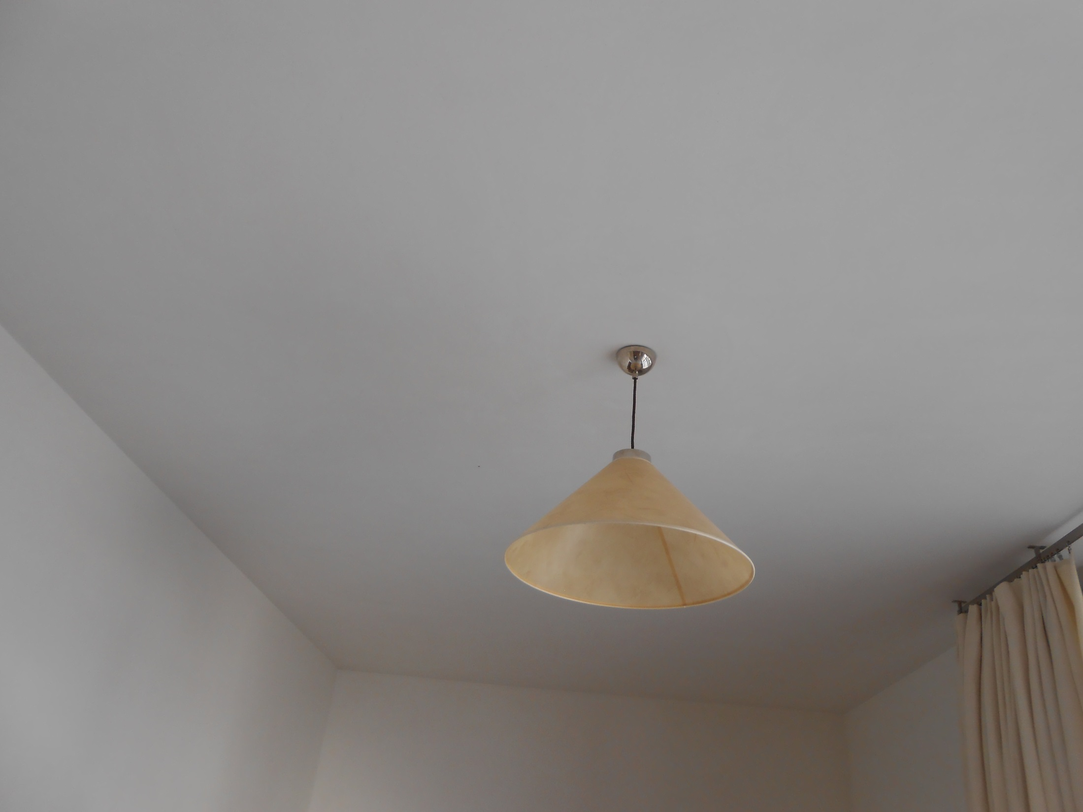

Slide 9
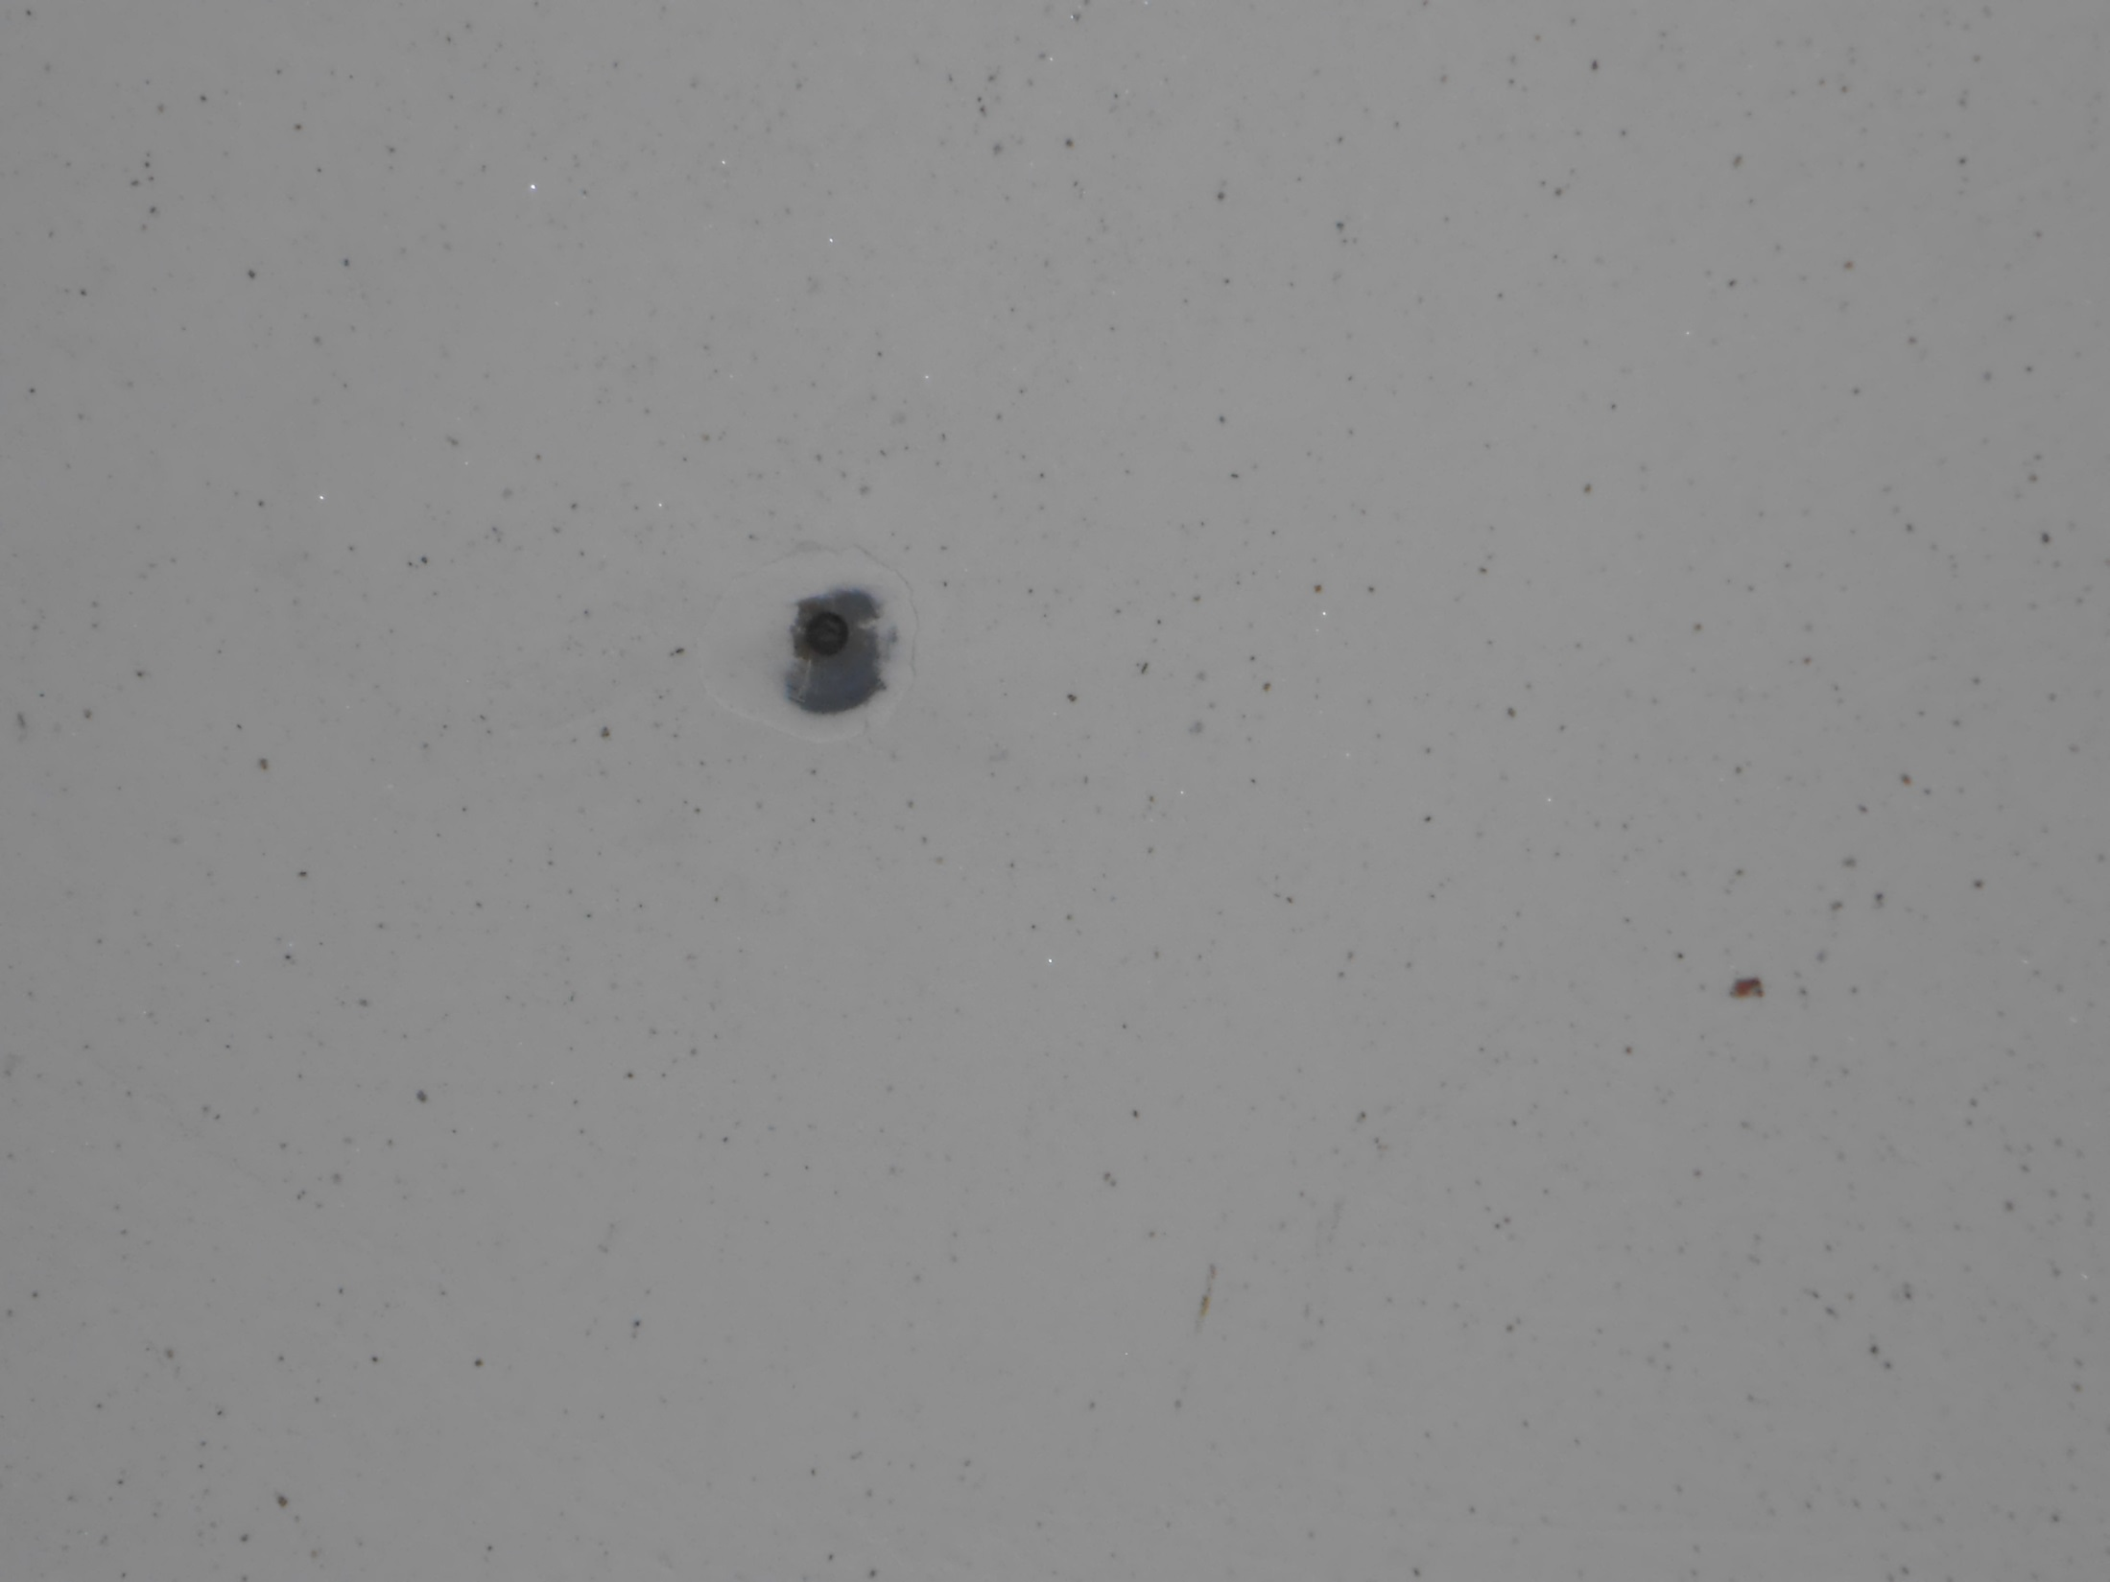

Slide 10




POŽÁRNÍ VIDEODETEKCE (VIFD)
Různé architektury systému
Pro venkovní i vnitřní prostory
Indikační tablo
řídící jednotka
Notes:
VIFD – video image fire detektor podle FM 3232 (2011).
Využívá k detekci vznikajícího požáru kamer systému CCTV, sloužící ke střežení dané oblasti. Signál z kamer je softwarově vyhodnocován ve vyhodnocovací jednotce. K detekci dojde v případě změny intenzity resp. spektra záření ve sledovaném prostoru. Prostory jsou osvětleny běžným, nebo infračerveným světlem. Na tomto schématu vidíte jednu z variant architektury systému. Dnes již existují kamery (digitální), které mají vyhodnocovací jednotku implementovanou v sobě.
Kamera snímá střežený prostor a odesílá snímky do vyhodnocovací jednotky, která analyzuje jednotlivé snímky jeden po druhém a rozhoduje,
zda obsahují kouř. Jiné děje jsou ignorovány. Hlásič používá technologii „Image Processing”. Jde o zpracování obrazu a to tak, že je analogový signál převeden na digitální. Výstupem je soubor parametrů souvisejících se snímkem. Tyto parametry udávají hodnotu tzv. „složeného útlumu světla”. Slovo složený znamená, že vyhodnocení není závislé jen na jednom parametru, ale na více parametrech. V tomto případě jde o měření zahalování kouřem, rozdílu mezi snímkem a jeho pozadím, formou kouře, ostrosti snímku v porovnání s pozadím při měnící se scéně, sbíhavosti při změně scény, aktuální ostrosti snímku při měnící se scéně a aktivní úrovně. Pomocí těchto parametrů se stanoví celkový útlum světla vlivem kouře na jednotlivých pixelech. Výsledná hodnota je okamžitou hodnotou v každém okamžiku. K vyhlášení poplachu dojde, pokud se objeví kouř o takových parametrech, které překročí prahové hodnoty jednotlivých měřených p

Slide 11
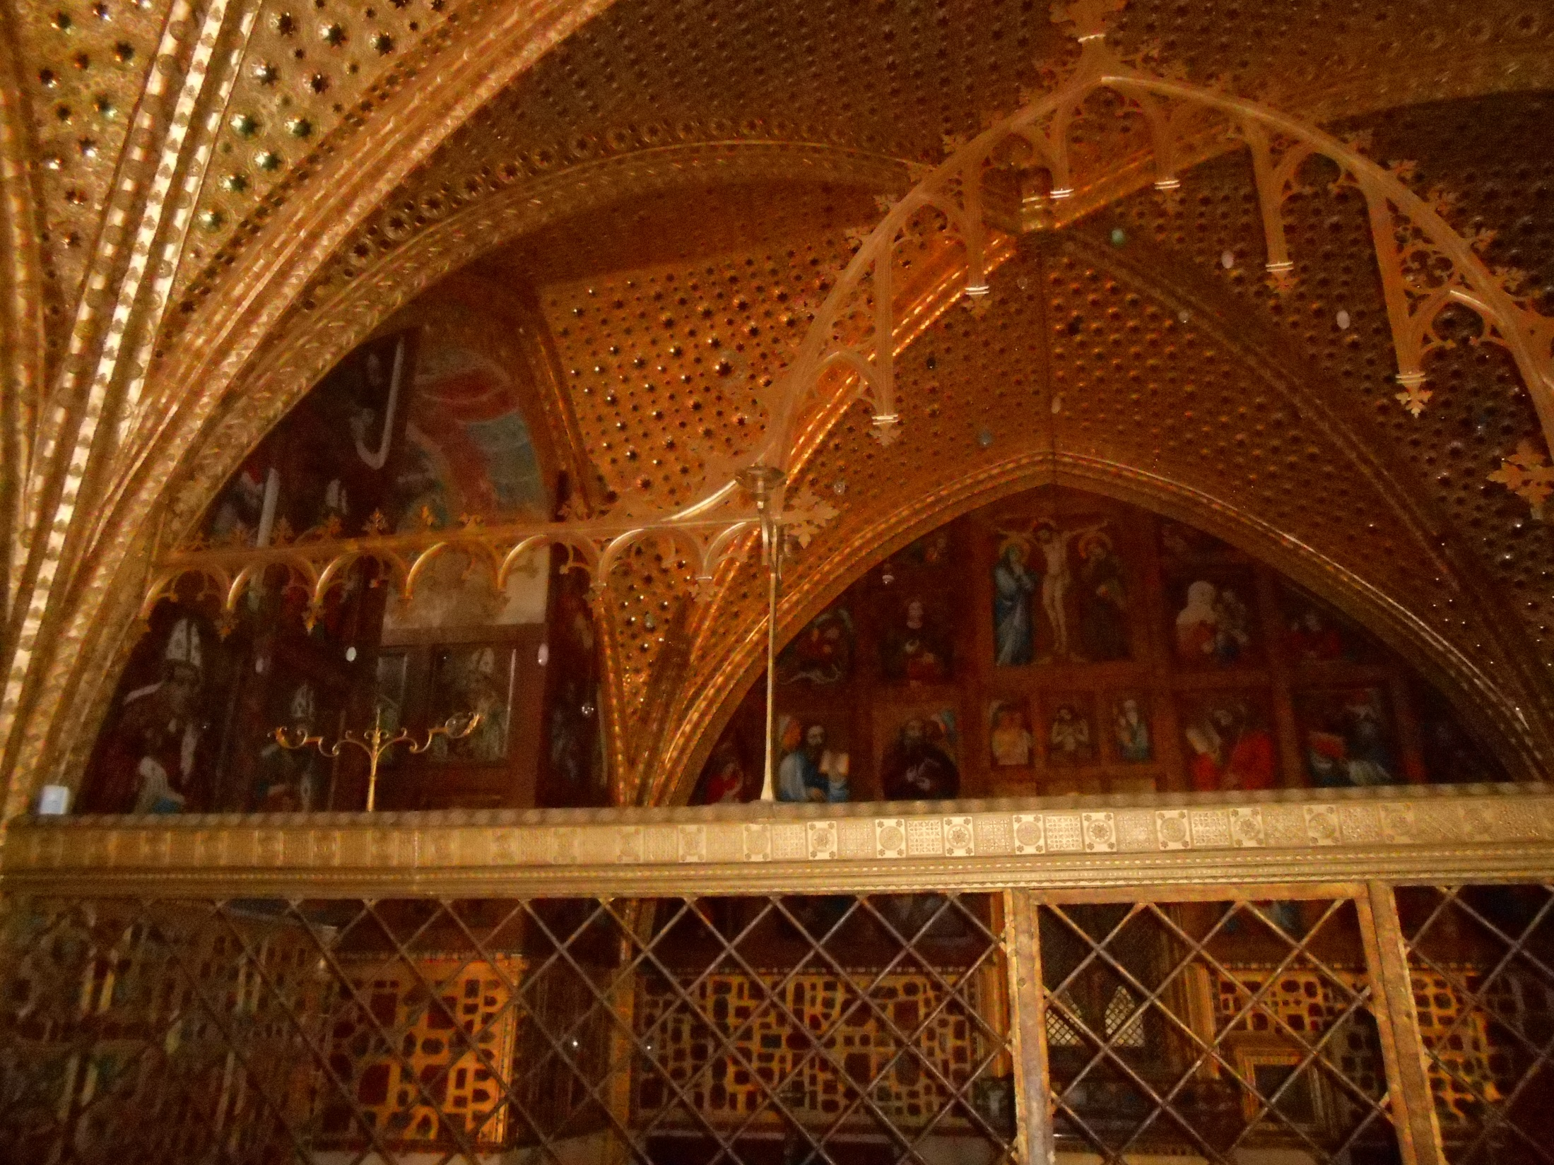
KAPLE SV. KŘÍŽE, Karlštejn
Notes:
Požární videodetekci mají nainstalovanou v jedinečných prostorech kaple svatého kříže na státním hradě Karlštejn.

Slide 12
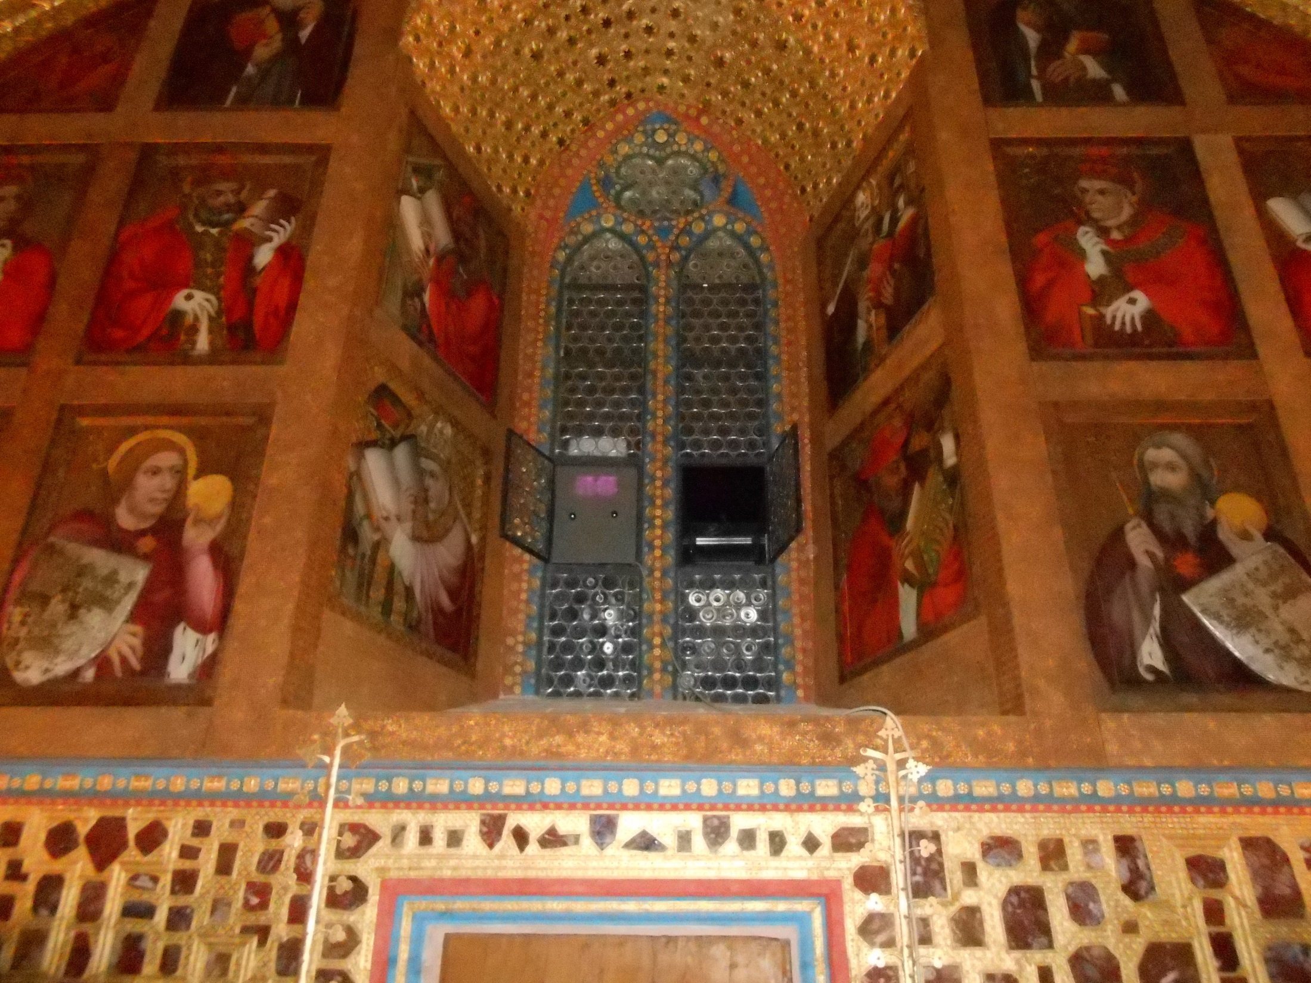
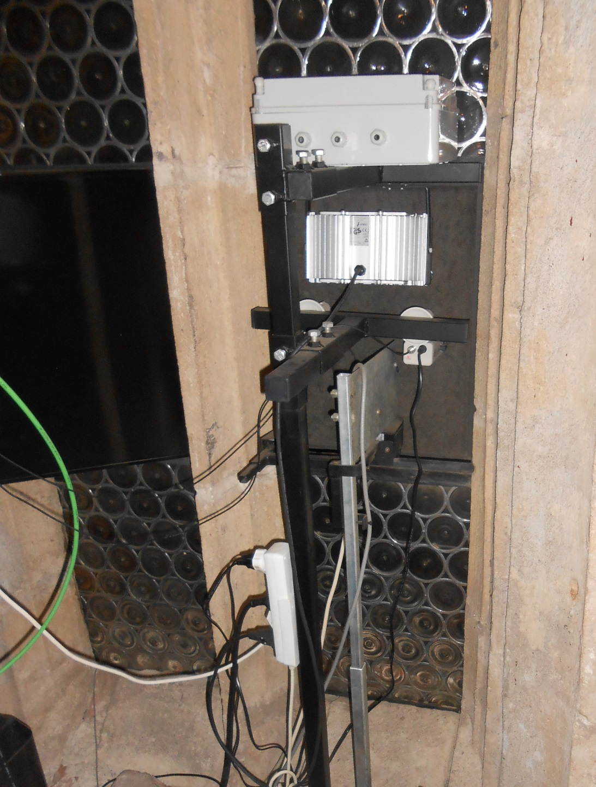
Notes:
Prostor tam snímají dvě kamery umístěné na společném vertikálním nosníku umístěného v okně na vstupními dveřmi do kaple. Celý prostor je prosvětlován IR reflektorem. Vyhodnocovací jednotka je pak připojena k ústředně EPS, která je umístěná v purkrabství hradu. Je vidět, že se jedná o vhodnou alternativu ke klasickým hlásičům, protože její vyšší pořizovací cena je vyvážena svojí vysokou citlivostí na kouř a navíc je velice nenápadná.

Slide 13
Vysokotlaký systém vodní mlhy
Velikost kapek zhruba od 50 μm do 120 μm
Vysoká rychlost letících kapek
Kombinace chladícího a dusivého účinku vody
Notes:
Ovšem včasné zpozorování požáru nestačí. Je třeba co nejrychleji provést protipožární opatření, aby se minimalizovaly nenávratné škody na kulturním dědictví. To můžou za nás provést různá hasící zařízení. Jedním z nich je tzv. vysokotlaký systém vodní mlhy. Jak už název napovídá, toto zařízení využívá k hašení vodní mlhu, což je proud vody , v němž je 90 % kapek menší než 1 mm. U vysokotlakých zařízení se skutečná velikost kapky pohybuje od 50 μm do 120 μm. Tedy kdybychom si to porovnaly s klasickými sprinklery, které vidíme např. v supermarketech, tak to je zhruba tak, jak to máte na obrázku… (u sprinklerů to je okolo 600-1000ʯm). Jednotlivé kapky vody mají v součtu větší povrch a mohou rychleji a tedy efektivněji odebírat teplo z prostoru požáru. Jakmile se zvodní kapky změní v páru, tak se projevuje navíc inertizační efekt vodní páry, která lokálně vytěsňuje kyslík z daných prostor a omezuje přenos radiačního tepla. Možným problémem tohoto systému je, že při některých velkorozměrových testech tento systém neuměl uhasit „skryté“ doutnavé požáry papíru v regálech.

Slide 14
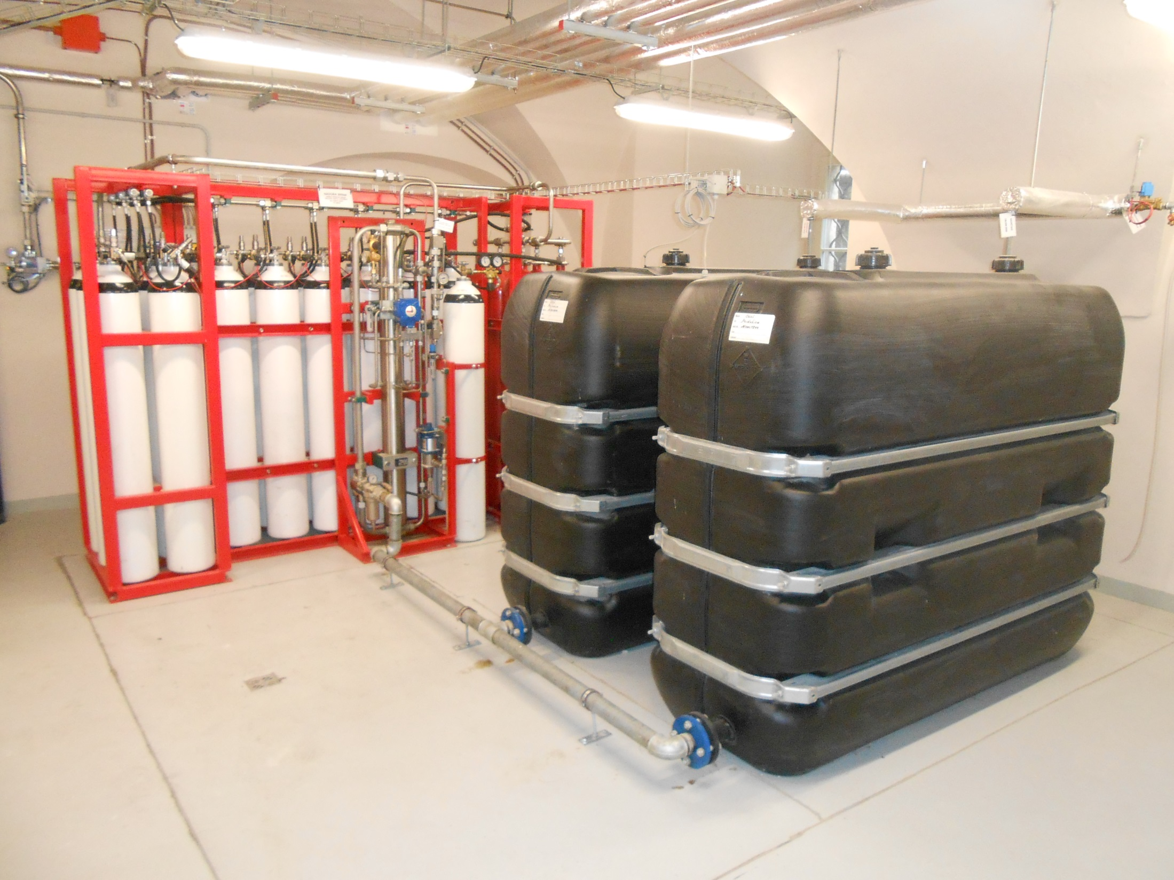
Strojovna MHZ (v PP) - Klementinum
.
Stlačený vzduch (pohánějící čerpadlo)
Čerpadlo GPU
Zdroj vody
Notes:
Systém vysokotlaké vodní mlhy má různou skladbu jednotlivých komponentů. Pro příklad uvádím fotografie z Národní knihovny Klementinum, kde poměrně nedávno již nainstalovali v části prostoru vysokotlaký systém. Systém se skládá z následujících komponent: Jsou to barely s vodou 2*2000 l, čerpadlo poháněné plynem, který je umístěn v tlakových lahvích, jak vidíte dále na obrázku. V případě požáru se automaticky otevřou ventily, kterými se vpustí stlačený vzduch do čerpadla, které se tímto rozběhne a začne tlačit vodu pod tlakem do systému.

Slide 15
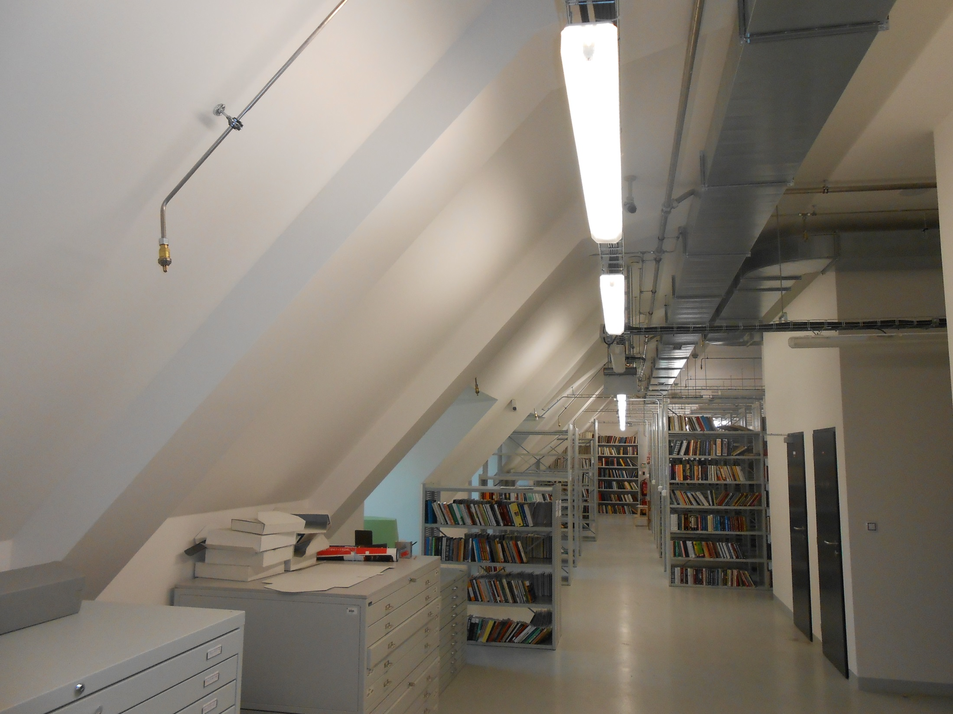
Notes:
Hasící médium je transportováno prostřednictvím nerezových trubek, jak vidíte na obrázku.

Slide 16
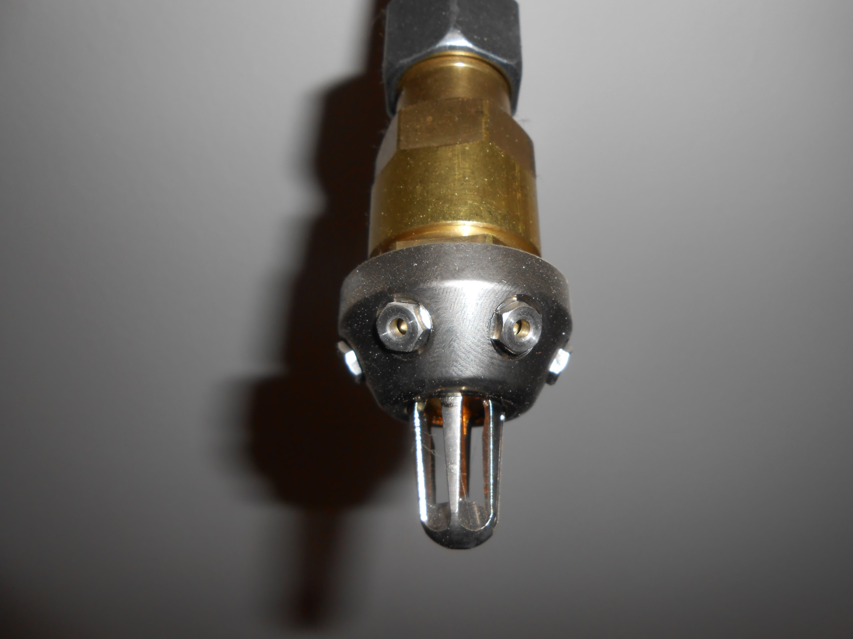
Notes:
K výtoku mlhy pak dojde při překročené jmenovité teploty na spouštěcím prvku, což je většinou skleněná baňka naplněná kapalinou s objemovou roztažností, která se při stanovené teplotě (je to rozlišeno podle barvy) rozbije a to způsobí uvolnění vodní mlhy pod vysokým tlakem do chráněných prostor. Doba hašení záleží na druhu chráněných prostor, pohybuje se od 30 do 60 minut. V tomto případě je doba případného hašení 40 minut. Tento systém má oproti sprinklerům výhodu v tom, že je zde mnohem menší spotřeba vody a tudíž následné škody způsobené hasební vodou na historických předmětech jsou menší. Možné nevýhody vidím ve vyšší pořizovací ceně tohoto systému (vysokotlak, nerez trubky apod., složitější systém ventilů a kontrol čerpadel) a již jednou zmíněné nedostatky ve schopnosti uhasit doutnavé požáry třeba v regálech apod.

Slide 17
Aktivní systémy pro zamezení vzniku požáru
Zabraňují vzniku požáru – předcházejí škodám způsobeným požárem a následným hašením
Několik variant řešení (OxyReduct, LPG LOXIC), všechna však pracují na společném principu:
kyslík
hořlavina
teplo
Notes:
Nyní bych zde mohl mluvit o tradičních plynových hasících zařízení, která jistě mají své opodstatnění v památkově chráněných budovách, nicméně spíše se zmíním o poměrně novém systému aktivní požární prevence, který je velmi vhodné aplikovat do ceněných kulturních prostor a sice jsou to systémy, které svou činností vůbec nedovolí, aby požár vznikl. Tyto systémy mají oproti všem ostatním hasícím systémům jednu výhodu: Tím, že požár nevznikne, se předchází nenávratným škodám na kulturním dědictví, které způsobí jak požár, který se rozvíjí, než jsou aktivovány hasící systémy a také škodám, které vzniknou samotným hasebním zásahem jak stabilních hasících zařízení, tak činností jednotek požární ochrany, mnohdy to jsou škody ještě významnější, že škody způsobené samotným požárem. Přestože existuje několik architektur řešení, všechna pracují na společném principu: a sice na snížení koncentrační úrovně kyslíku.

Slide 18
Aktivní systémy pro zamezení vzniku požáru
Notes:
Většinou se jedná o koncentrační snížení kyslíku z atmosférických 21% na 15% , zároveň se zvýší v prostředí obsah dusíku, ostatně, jak vidíte na snímku.

Slide 19
Příklad uspořádání systému
signalizace
Čerstvý vzduch
Ústředna EPS
Hlásič požáru (vysoká citlivost)
Kompresor
Řídící jednotka
Detektor O₂
Detektor O₂
Stlačený vzduch
konc. O₂ 15%
N₂
N₂
N₂
Generátor N₂
chráněný prostor
Do chráněných prostor se dostává N₂ a tím snižuje koncentraci O_{2 v} prostoru.
Notes:
Systém může fungovat následovně: Čerstvý vzduch je kompresorem nasát a stlačen na tlak od 8 do 10 barů a ten je pak vháněn do generátoru dusíku. V generátoru vzduch prochází přes speciální dutá vlákna, kterými se v průběhu času odfiltrovávají jednotlivé složky plynů, ze kterých je atmosférický vzduch složen (podle jejich fyzikálních parametrů), až zůstane samotný dusík (ten totiž difunduje nejpomaleji). Vzniklý dusík je poté vháněn stále pod přetlakem do chráněného prostoru.
V těchto místnostech je kontinuálně měřena pomocí dvou nezávislých detektorů hladina kyslíku. Senzory jsou napojeny na řídící jednotku, která řídí celý systém a která také hlídá stanovenou koncentraci kyslíku a průběžně tedy uvádí do chodu celý systém podle situace (koncentrace), protože kyslík se přirozenou infiltrací do prostorů dostává zpět. Žádný prostor není totiž dokonale těsný. Navíc se doporučuje instalace citlivých detektorů požáru. Celý systém pak je napojen na ústřednu elektrické požární signalizace, která provádí další opatření v případě vzniku požáru.

Slide 20
Aktivní systémy pro zamezení vzniku požáru
Podmínky při sníženém množství kyslíku jsou často přirovnávány k pobytu na horách (15% odpovídá cca 2700m.n.m ¹⁾)
Režimový vstup – např. délka pobytu zaměstnanců v prostoru závisí na koncentraci O₂
Certifikace autorizovanou osobou
¹⁾ Hodnota dle ICAO - International Civil Aviation Organization
Notes:
Otázka, která vyvstává je, zda je vůbec atmosféra s redukovaným množstvím kyslíku pro lidský organismus neškodná. Odpověď není jednoduchá. Nicméně odborné prameny přirovnávají pobyt v prostředí se sníženým množství kyslíku k pobytu v horách. Tak například 15%objemová koncentrace kyslíku co do množství kyslíku odpovídá asi kdybychom se ocitli na hoře vysoké 2700 m.n.m., což zdravý jedinec by neměl být problémy. Nicméně odborné prameny upozorňují, že tyto inertní koncentrace již leží v pásmu, kdy tělo vykazuje určité reakce na hypoxii, proto na těchto pracovištích musí být zaveden režimový vstup v závislosti na koncentraci O2, který upravuje např. délku pobytu zaměstnanců v prostředí se sníženým obsahem kyslíku.
Nicméně i když tento systém nemá návrhový standard ve smyslu norem EN ISO, jeho použití (u systému OxyReduct) je certifikováno autorizovanou osobou, konkrétně Pavuzem jako „PBZ snizujici trvale obsah kysliku k zamezeni vzniku pozaru nebo rozsireni pozaru v chranenem useku, system aktivni požarni prevence.

Slide 21
Děkuji za pozornost
Notes:
Mých 20 minut na tomto pódiu se již nachýlilo ke konci. Cílem této minipřednášky nebylo vyjmenovat všechna PBZ, která mají své uplatnění v památkově chráněných prostorech, tato problematika je velmi rozsáhlá, nýbrž pouze vypíchnout to, podle mého názoru, co v posledních letech nejzajímavěji ovlivnilo a zvýšilo požární bezpečnost památkových objektů, protože památky, máme jenom jedny. Děkuji za pozornost.

Slide 22
Zdroje
Küpper, Th. et al.: Consensus statement of the UIAA medical commission. VOL: 15 Work in Hypoxic Condition. 2009.
Brandschutzspezial: Archive - Bibliotheken- Museen – Denkmäler. bvfa. 2010 [citováno 15. 5. 2013]. Dostupné z WWW: http://www.bvfa.de/de/140/publikationen/brandschutz-spezial/archive-bibliotheken-museen-denkmaeler/
Stahl, P.: Fire prevention by oxygen reduction. Sborník přednášek XIX. ročníku mezinárodní konference Požární ochrana 2010. Ostrava 2010.
Kopová, Š. : Snížený obsah kyslíku v pracovním prostředí a jeho vliv na zdraví zaměstnanců. 2012. [citováno 20. 5. 2013]. Dostupné z WWW: http://www.khsstc.cz/dokumenty/snizeny-obsah-kysliku-v-pracovnim-prostredi-a-jeho-vliv-na-zdravi-zamestnancu-2346_2346_44_1.html
Černý, M.: Video detekční požární systém v kapli Sv. Kříže na SH Karlštejn. Sborník z diskusního semináře, Brno 2010.
Nerad, M.: Nasávací detektory kouře VESDA při ochraně kulturního dědictví. Sborník z diskusního semináře, Brno 2010.
Zelinger, J.: Požární bezpečnost dřevěných staveb, které jsou kulturním dědictvím. MINISTERSTVO VNITRA GŘ HZS ČR, PRAHA 2009.
Firemní materiály dostupné z www.wagner.de

